Slide 1

INGENIERÍA INDUSTRIAL
CÁTEDRA RELACIONES INDUSTRIALES
Clase 16– Gestión del Desempeño

Slide 2

Gestión del Desempeño y Gestión del Talento
Gestión del Desempeño
CLASE 1
Gestión del Talento
Identificación del Talento
Desarrollo del Talento
CLASE 2
Retención del talento

Slide 3
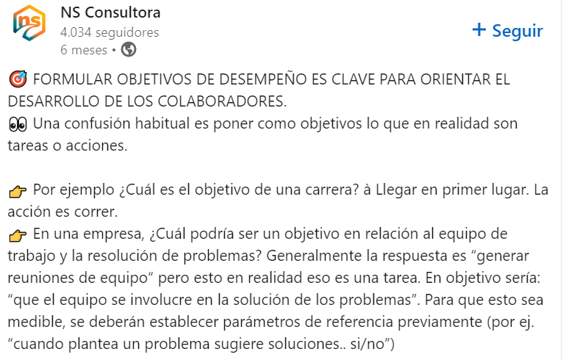
Gestión del Desempeño y Gestión del Talento
Caso de aplicación
Notes:
Posibles preguntas:
¿Por qué diferencian objetivos de tareas? Podrían poner otros ejemplos?
¿Para qué sirve ponerse objetivos?
¿Qué medimos, al evaluar el cumplimiento de los objetivos? (desempeño) y ¿Falta algo, además de los objetivos, para medir el desempeño? (Introduce el concepto de qué y cómo… las competencias).

Slide 4
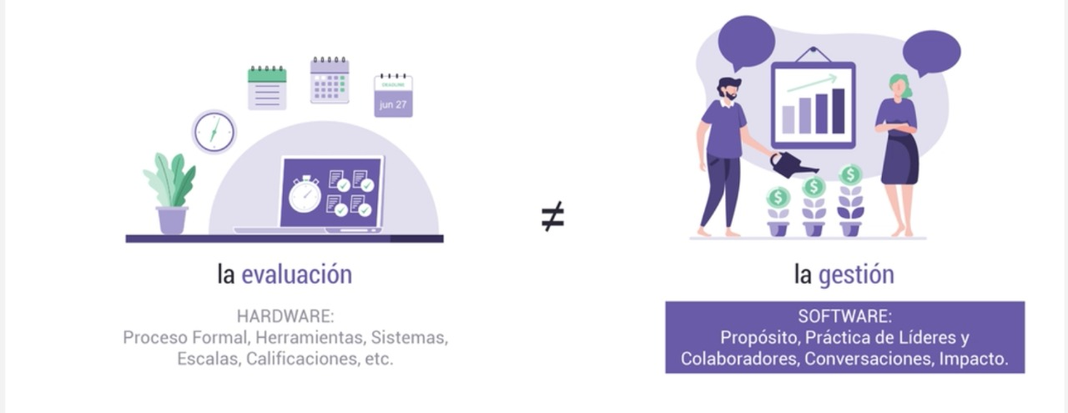
Gestión del Desempeño
Notes:
La gestión del desempeño es un concepto mucho más amplio que la evaluación del desempeño o un proceso disciplinario. Su objetivo es la mejora organizativa y funcional del equipo y las actuaciones individuales. Una gestión eficaz del desempeño mide los progresos realizados en la consecución de los objetivos de negocio de la organización. Lo hace mediante la planificación, el establecimiento, el seguimiento, la revisión y evaluación organizativa, funcional, de equipo y el desempeño individual.
La gestión del desempeño involucra decisiones sobre desempeño, remuneración, promociones, procedimientos disciplinarios, despidos, traslados y las necesidades de desarrollo dentro de una organización.

Slide 5


Gestión del Desempeño
El proceso de gestión del desempeño es diferente en cada organización. Es uno de los sistemas que reflejan la Cultura Organizacional.
Planificación
¿La gestión del desempeño, se da sólo en empresas grandes?
Ciclo de gestión del desempeño
Evaluación
Seguimiento
Notes:
Reflexionar sobre concepto GESTIÓN DEL DESEMPEÑO, se da en toda organización, aún en una PYME aunque no tenga un proceso formal.

Slide 6


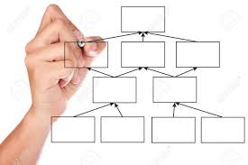
Ciclo de Gestión del Desempeño: Planificación
Planificación
Se establecen los objetivos para el ciclo en curso
QUÉ
CÓMO
OBJETIVOS
Lo que deseamos lograr
COMPETENCIAS
Cómo lo vamos a lograr
Conocimientos, habilidades y actitudes.
Ciclo de gestión del desempeño
Se cascadean desde los Objetivos Compañía.
Se alinean objetivos entre las áreas.
Suelen redactarse con metodología SMART.
Pueden dividirse en Competencias Genéricas y Competencias de Liderazgo.
Se identifican a través de comportamientos observables.
Evaluación
Seguimiento
Notes:
Objetivos:
Los objetivos se alinean entre sí, de forma que el objetivo de un empleado colabore con el logro de los objetivos del área, y éstos a su vez con los de la organización

Slide 7
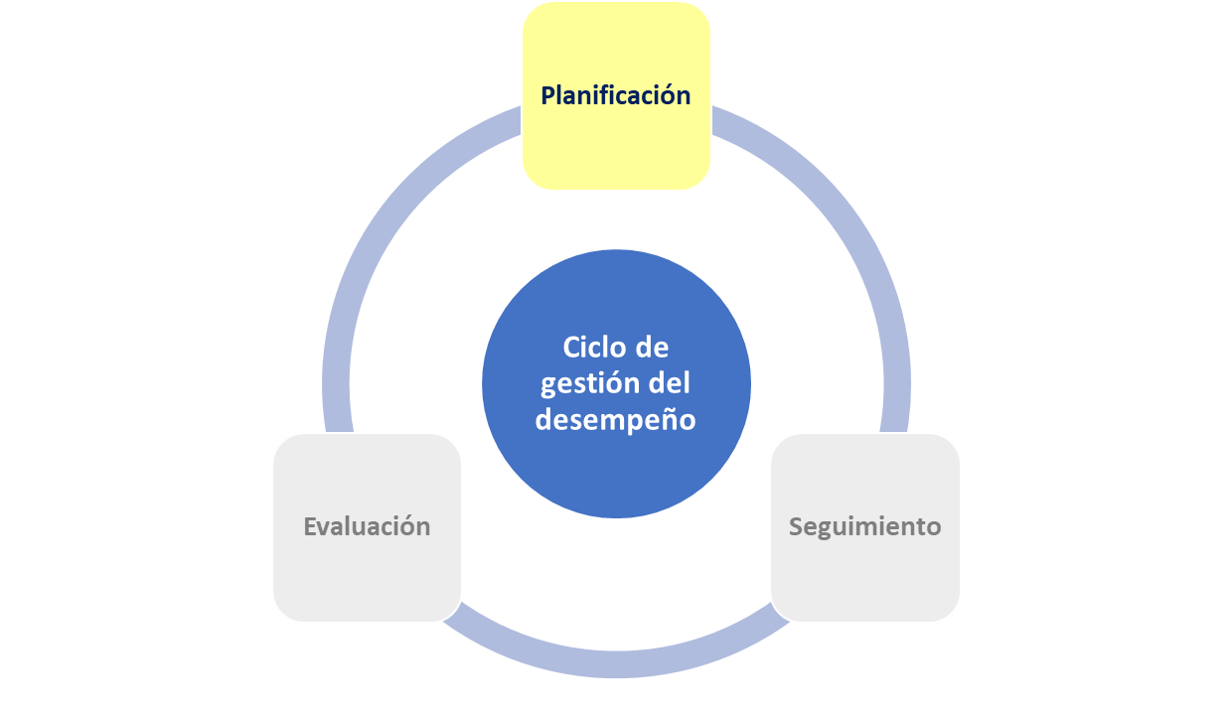

Ciclo de Gestión del Desempeño: Planificación
OBJETIVOS
FUNCIONES
Resultados específicos que permiten focalizar en los aspectos más significativos del trabajo en un período determinado.
Son desafiantes
Tienen un plazo de cumplimiento
Vinculados con tareas innovadoras o adicionales
Son las tareas y responsabilidades
habituales de una posición de trabajo.
La razón de ser del puesto
Representan el día a día
Su cumplimiento lleva al logro de los objetivos
Pueden tener un plazo, ser permanentes o circunstanciales
Ej: Aumentar las ventas de la nueva línea de productos químicos en un 20% al 31/12/2020.
Ej: Mantener e incrementar la cartera de clientes de la compañía, asegurando un servicio de calidad.

Slide 8
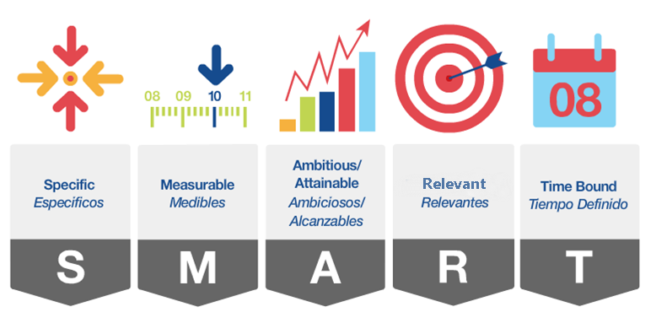
Planificación – Redacción de Objetivos SMART

Slide 9

Redacción de Objetivos SMART - Ejercicio
Participar del seminario de entrenamiento en presentaciones orales
Reducir un 11% los costos del área lo antes posible.
Esforzarse continuamente y tener espíritu de mejora continua al 31/12/20.
Establecer un procedimiento para contabilizar la cantidad de veces que se riegan las plantas de la oficina al 31/12/2019.
Tener reuniones con algunos clientes para hacer seguimiento de los servicios brindados antes del 5 de diciembre de 2020.

Slide 10
Redacción de Objetivos SMART - Ejercicio
Adaptarse al cambio.
Mejorar la integración con los compañeros de trabajo antes del verano 2018.
Realizar más capacitaciones de Seg. e Hig. que el año pasado al 30/06/18.
Diseñar un sistema de medición de satisfacción de los clientes internos.
Aumentar la producción de productos congelados un 3000% al 31/12/17.
Ordenar el 92% de los cajones del escritorio.

Slide 11
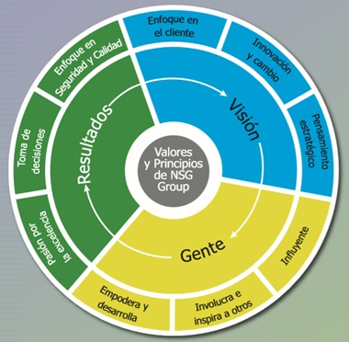
Planificación – Ejemplos de Modelos de Competencias
Notes:
Empresa industrial , grupo de origen japonés.
CALIDAD y SEGURIDAD son prioridades-
Visión de largo plazo

Slide 12

Planificación – Ejemplos de Modelos de Competencias
Notes:
Empresa tecnológica: beta continuo
“nos divertimos”
Relacionar con CULTURA : EN ESTE CASO, LOS VALORES TAMBIÉN SE USAN COMO COMPETENCIAS EN LA GESTIÓN DEL DESEMPEÑO

Slide 13
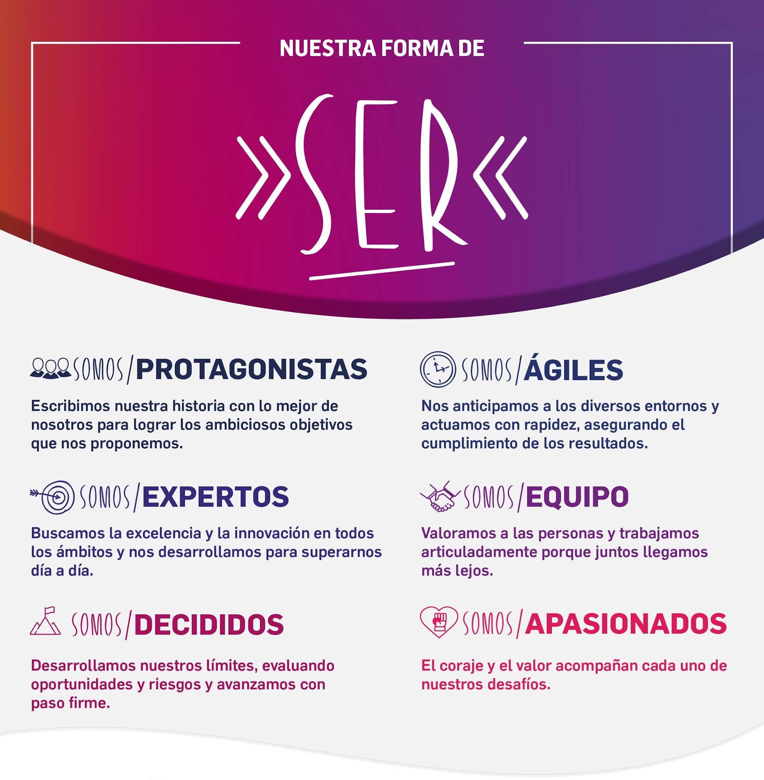
Planificación – Ejemplos de Modelos de Competencias
Notes:
EMPRESA OIL & GAS - Somos EXPERTOS – Empresa donde el expertise técnico es una ventaja competitiva

Slide 14
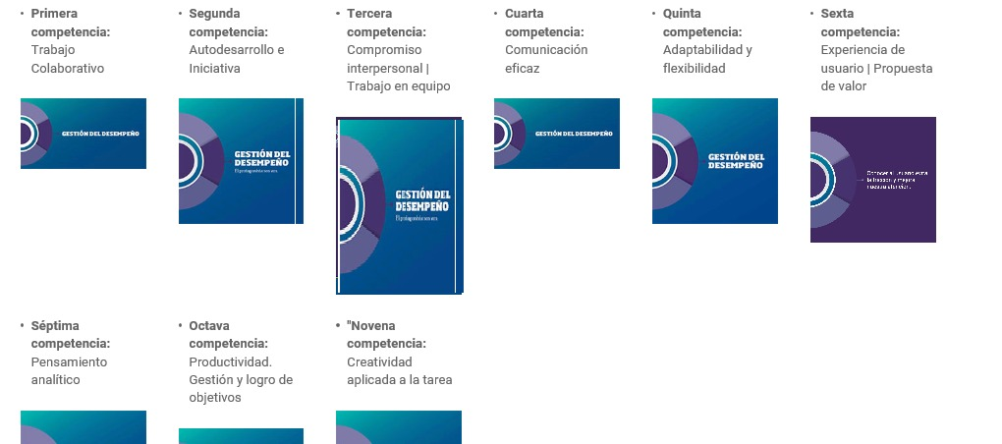
Planificación – Ejemplos de Modelos de Competencias
Notes:
BANCO – EXPERIENCIA DE USUARIO / PENSAMIENTO ANALÍTICO / PRODUCTIVIDAD, GESTIÓN Y LOGRO DE OBJETIVOS

Slide 15
Ciclo de Gestión del Desempeño: Seguimiento
Planificación
Ciclo de gestión del desempeño
¿Los objetivos siguen siendo válidos?
¿La medida de logro debe modificarse?
¿Qué estamos haciendo bien? ¿Qué deberíamos modificar para lograr el objetivo?
¿Qué competencias tenemos que desarrollar para lograrlo?
Evaluación
Seguimiento

Slide 16
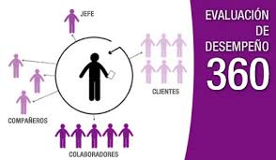
Ciclo de Gestión del Desempeño: Evaluación
No es sólo evaluar: crítica o felicitación
Visión de futuro: ¿Cuáles son las fortalezas y oportunidades de mejora?
Planificación
TIPOS DE EVALUACIONES MÁS FRECUENTES:
Autoevaluación
Evaluación por parte del líder directo
Evaluación 360 (menos utilizada)
Ciclo de gestión del desempeño
Evaluación
Seguimiento

Slide 17
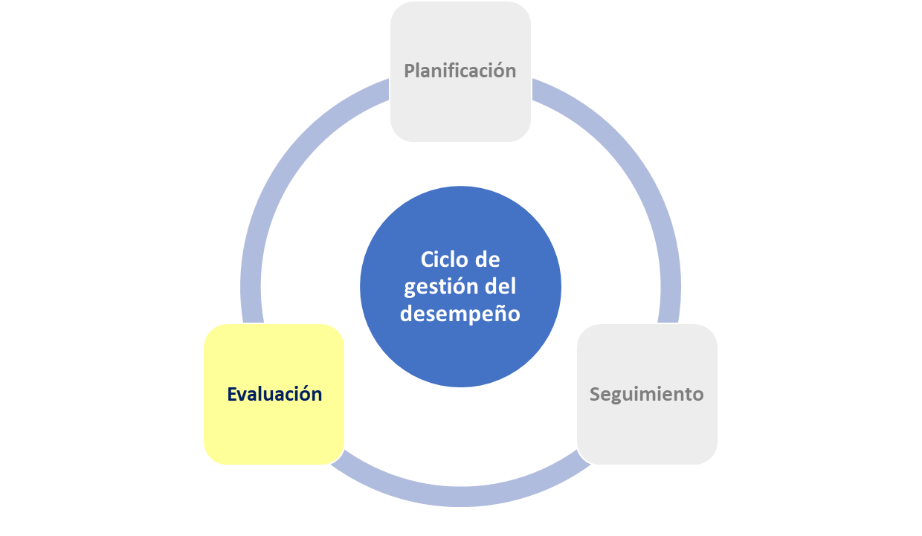
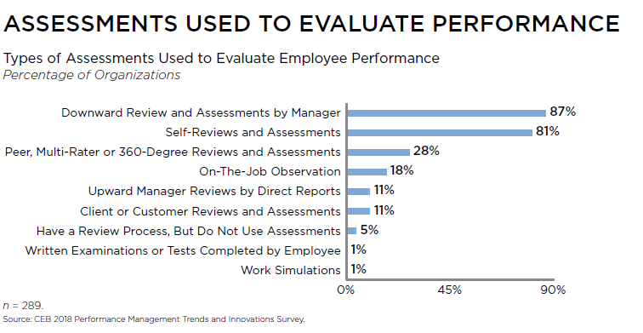
Ciclo de Gestión del Desempeño: Evaluación
EVALUACIONES USADAS PARA MEDIR DESEMPEÑO
Tipos de evaluación usadas para medir el desempeño del empleado
% de organizaciones
Evaluación por parte del líder
Autoevaluación
Evaluaciones 360 o de pares
Observación en el trabajo
Evaluación de los reportes directos
Evaluación de clientes
Tienen un proceso de revisión pero no usan evaluaciones
Evaluaciones escritas o tests
Simulaciones de trabajo

Slide 18
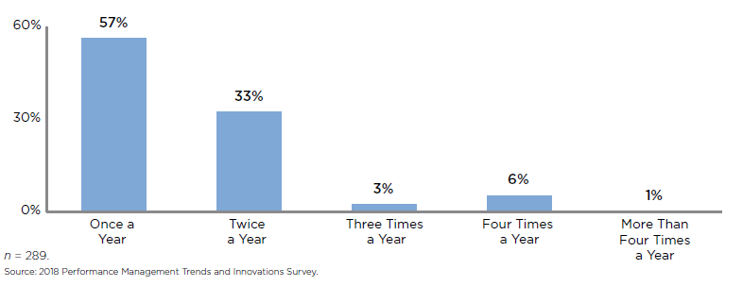
Ciclo de Gestión del Desempeño: Evaluación
FRECUENCIA DE REVISIÓN FORMAL DE DESEMPEÑO
Anual
2 veces por año
3 veces por año
4 veces por año
+ 4 veces por año

Slide 19
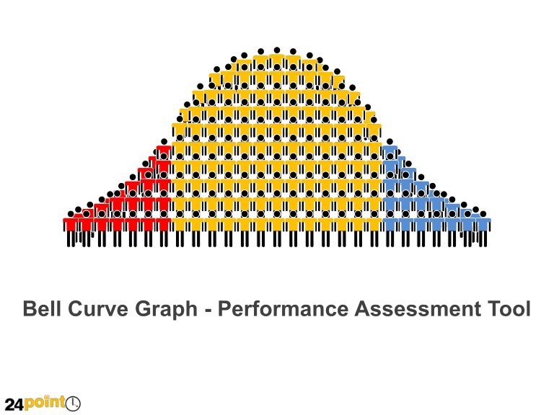

DESARROLLO
Ciclo de Gestión del Desempeño: Evaluación
COMITÉS DE CALIBRACIÓN
Aumentan la consistencia de las evaluaciones
Disminuyen la subjetividad, incorporando otras miradas a la del líder directo
Genera en los líderes el ejercicio de pensar en el desempeño y en cómo gestionarlo.
DISTRIBUCIONES O CURVAS DE DESEMPEÑO
Se utilizan en muchas compañías, sugeridas o forzadas.
En los procesos donde existen curvas de desempeño forzadas (las evaluaciones deben ajustarse a la curva), el presupuesto de Remuneración Variable se calcula en función a esta curva.
Bajo desempeño Buen desempeño Alto desempeño
Notes:
Rescatar el proceso de calibración más allá de los procesos formales en grandes empresas: significa tener en cuenta que las evaluaciones de desempeño son subjetivas y que los líderes tienen que tener en cuenta otras miradas a la hora de evaluar el desempeño de un empleado.
Aplica para el dueño de una PYME que no tiene proceso de desempeño, pero evalúa el desempeño de sus empleado “en su cabeza”. Enriquecer la mirada con opiniones de otros nos hace menos susceptibles a tener sesgos (que todos tenemos, por nuestros patrones personales de referencia).

Slide 20

DESARROLLO
Feedback
El Feedback es un acto de comunicación.
Informal y frecuente.
Ofrece información de los conocimientos y habilidades adquiridas, la conducta observada y la actitud ante el trabajo.
Es una herramienta de Desarrollo: Permite al colaborador comprender si se está generando un patrón de conductas que provocan el desempeño deseado o indeseado.

Slide 21
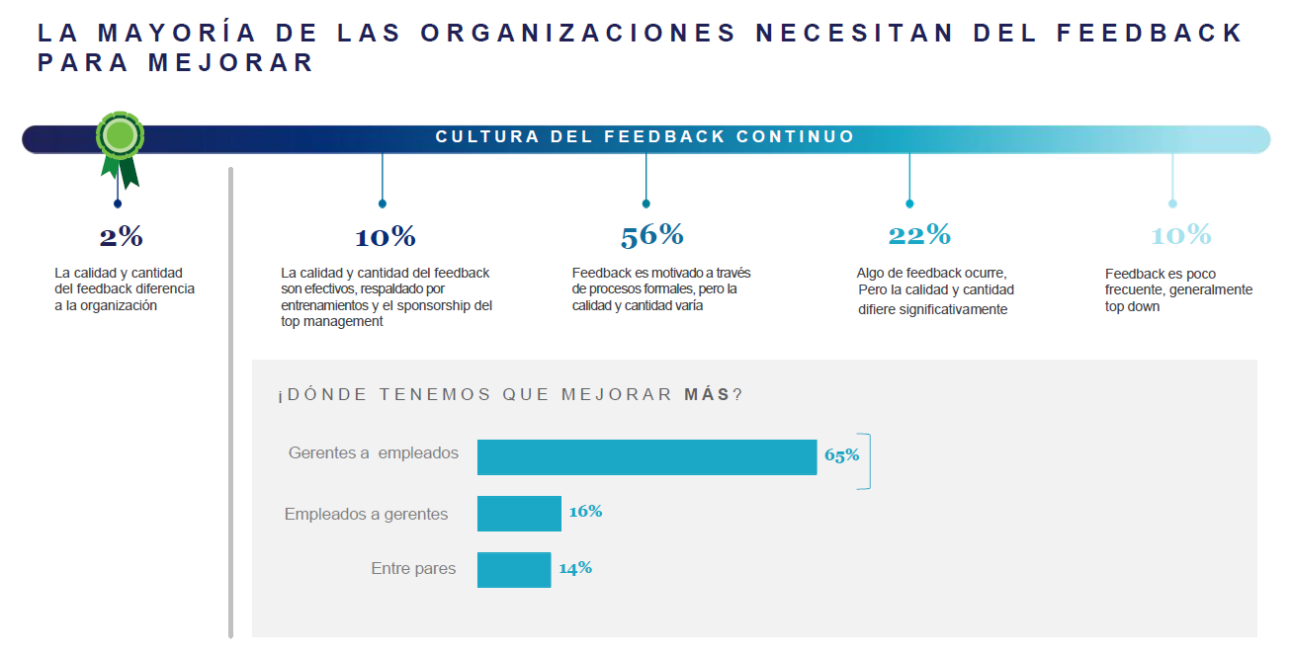
DESARROLLO
Feedback
2019 Global Performance Management Study Mercer – n: 1154 compañías internacionales

Slide 22
DESARROLLO
Feedback – Modelo SCI
Situación: ¿En qué contexto ocurrió?
Comentarle a la persona cuándo y en qué contexto ocurrió aquello sobre lo que se quiere darle feedback.
Comportamiento: ¿Cómo fue el accionar?
Describir qué hizo exactamente la persona, sin valoraciones, solamente los hechos objetivos.
Impacto: ¿Qué resultados/impacto generó?
Explicar qué supuso su actuación, que impacto negativo o positivo tuvo en vos, en un proyecto, etc..
,“el lunes pasado, que tuvimos la reunión con aquel cliente…”
“…llegaste tarde a la oficina y tuvimos que esperarte”
“…el cliente lo percibió como una falta de profesionalismo”.
Notes:
Utilizar el video The Blind Side (S. Bullock) para ejemplificar y que identifiquen cada componente del modelo.

Slide 23



DESARROLLO
Feedback – Modelo SCI
Describir observación concreta.
Explicar con lenguaje claro y sencillo, sin ambigüedades
Escuche y clarifique preguntas
Dé una sugerencia concreta o aliente
DAR FEEDBACK
RECIBIR FEEDBACK
Escuchar sin interrumpir
Evitar argumentar o defender
Preguntar para entender
Reconoci-miento del punto de vista de la otra persona

Slide 24




Relación con otros procesos de RH
Compensaciones y Beneficios
Sistemas de incentivos
Remuneración variable
Posicionamiento en la banda salarial
Identificación de la brecha (GAP) de desempeño.
Acciones de capacitación específicas (técnicas, gestionales o actitudinales)
Organización / Análisis y Descrip. de puestos
Evaluación de Desempeño
Formación
Desarrollo y Planes de Sucesión
La evaluación del desempeño se realiza en función a lo que se espera del puesto (Perfil)
(Adecuación persona – puesto)
Según el comportamiento de la persona en el puesto.
Es Situacional
Identificación de cuadros de reemplazo/personas clave
Rotaciones u otras acciones de desarrollo
Revisión de adecuación perfil-puesto
Planes de Desarrollo
Promociones
Fuente: Dirección Estratégica de RRHH |M. Alles
Notes:
¿QUÉ ES LA EVALUACIÓN DEL DESEMPEÑO?
Nuestro interés particular no está en el desempeño en general, sino, específicamente, en el desempeño en un puesto, o sea, en el comportamiento de la persona que lo ocupa. Este desempeño es situacional. Varía de una persona a otra y depende de innumerables factores condicionantes que influyen mucho en él. El valor de las recompensas y la percepción de que éstas dependen del afán personal determinan la magnitud del esfuerzo que el individuo esté dispuesto a hacer. Es una relación perfecta de costo beneficio. A su vez, el esfuerzo individual depende de las habilidades y las capacidades de la persona y de su percepción del papel que desempeñará.
Así, el desempeño en el puesto está en función de todas aquellas variables que lo condicionan notoriamente. La evaluación del desempeño es una apreciación sistemática de cómo cada persona se desempeña en un puesto y de su potencial de desarrollo futuro. Toda evaluación es un proceso para estimular o juzgar el valor, la excelencia y las cualidades de una persona. (Chiavenato)
En resumen, los objetivos fundamentales de la evaluación del desempeño se pueden presentar en tres fases:
1. Permitir condiciones de medición del potencial humano a efecto de determinar su plena utilización.
2. Permitir que los recursos humanos sean tratados como una importante ventaja competitiva de la organización, cuya productividad puede ser desarrollada dependiendo, obviamente, de la forma de la administración.
3. Ofrecer oportunidades de crecimiento y condiciones de participación efectiva a todos los miembros de la organización, con la consideración de los objetivos de la organización, de una parte, y los objetivos de los individuos, de la otra.

Slide 25



LAS PERSONAS EN EL TRABAJO
Gestión del Desempeño
Personas
Proceso
Negocio
Pymes vs Corporativo
¿En las PYMES también se mide el desempeño? Ciertamente sí.
Tal vez en una PYME no se den todas las etapas formales de un proceso de desempeño, pero los directivos establecen objetivos (pueden no estar escritos), le dan seguimiento al avance, buscan en sus empleados ciertas competencias y finalmente evalúan quiénes en la organización llegan a esos objetivos y cómo lo hacen. Todo esto puede suceder en la cabeza del dueño de la PYME, o plasmarse en acciones informales (Ej: un mensaje de felicitaciones o de corrección).
La clase de hoy impacta en los siguientes temas del bloque de personas
Comunicacion
Liderazgo
Cultura
Motivación
Clima Organizacional
El tema de hoy veremos impacto en los siguientes procesos:
Diseño organizacional
Reclutamiento y Selección
Compensaciones
Capacitación
Indicadores

